Slide 1
Фламандская и голландская живопись
Питер Пауль Рубенс
и
Рембрандт ван Рейн

Slide 2
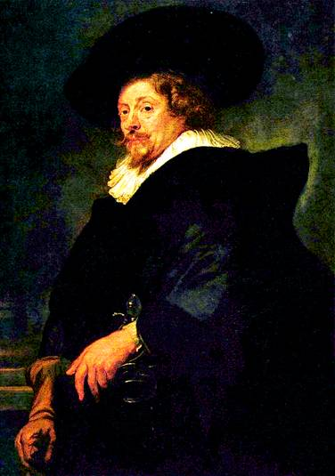
Питер Пауль Рубенс 28 июня 1577 г. - 30 мая 1640 г. происходил из старинной семьи антверпенских граждан.

Slide 3
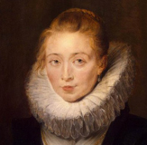
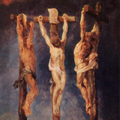
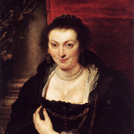
Рубенс проявлял себя как в исторической живописи, так и в жанре портрета, пейзажа и декоративной живописи. Художник был привлекательным мужчиной, имел острый ум и крепкое здоровье. Он умел вести дела и достигать поставленной цели, щедро делился своими достижениями с ближними. Всё это отражалось в его живописи. Поражает не только количество картин, но и его любовь к окружающему миру, при этом художник тяготел к неземной красоте, оставаясь религиозным человеком.

Slide 4
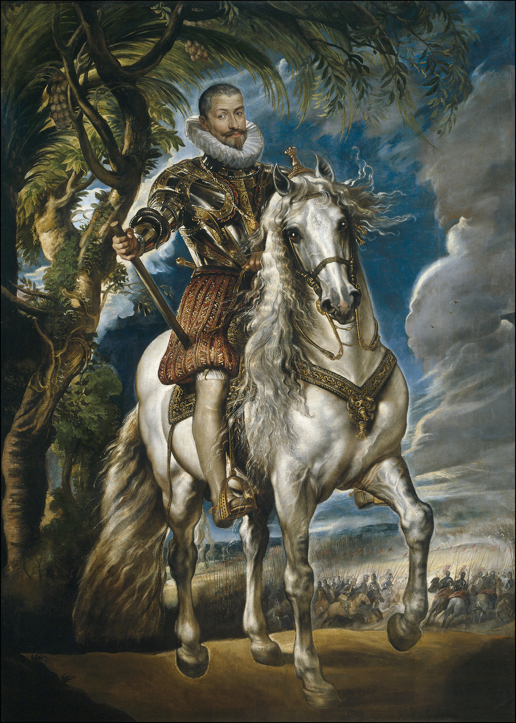
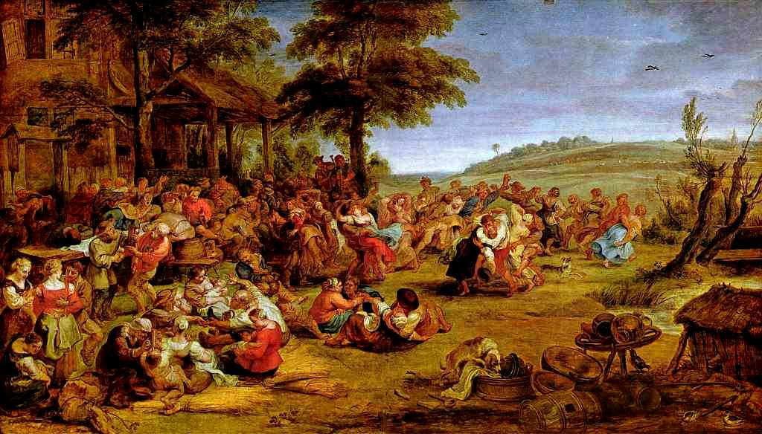
Рубенс освоил мощную манеру южной живописи, добавив к ней собственное радостное мироощущение. Он демонстрировал невероятную жизнеутверждающую силу барокко. Его картины преисполнены откровенно телесного, земного, радостного ощущения жизни.
Кермеса
Герцог Лерма

Slide 5
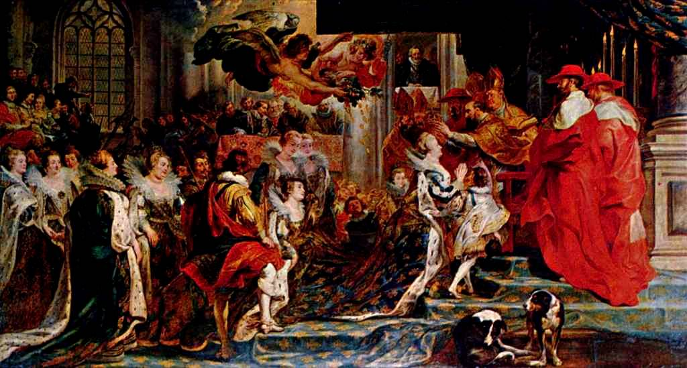
П.П. Рубенс вывел фламандскую художественную культуру на новый уровень, став творцом актуального и живого, тесно связанного с современностью искусства. Произведения мастера являются источником вдохновения для художников новых поколений даже после его смерти.
Коронование Марии

Slide 6
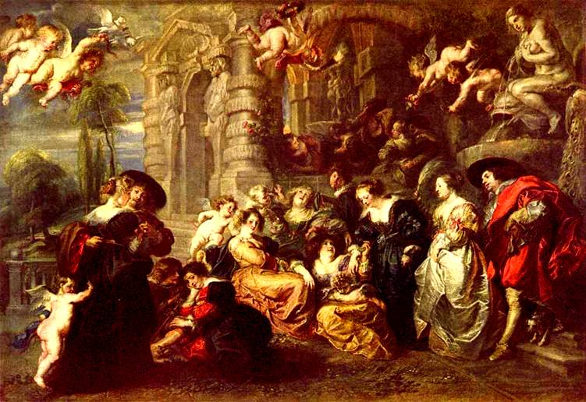
«Сад любви» Рубенс писал для себя, а не на заказ. Картина считается своеобразным признанием художника в любви к своей второй супруге Елене Фурман. На картине бросается в глаза внешнее сходство изображённых женщин: прямой нос, слегка выпуклые глаза, светлые волосы, пышность форм. Они похожи на Елену Фурман, которая часто позировала своему мужу. Однако и у обоих мужчин наблюдается сходство в чертах лица, в частности, их бородки-эспаньолки. Они похожи на художника, несмотря на то,
что ко времени создания картины он выглядел уже значительно старше. Создаётся впечатление, что от счастья, которое художник обрёл в своей новой любви, он помолодел и многократно увековечил на картине себя и свою спутницу жизни.

Slide 7
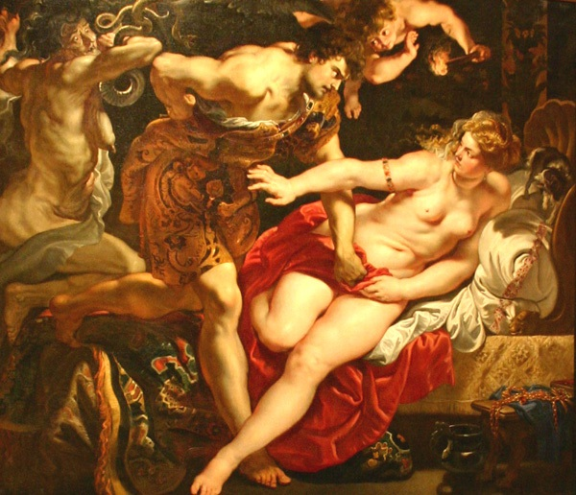
«Тарквиний и Лукреция» Сюжет полотна взят из истории Древнего Рима. Образ добродетельной и прекрасной римлянки Лукреции был необычайно популярен в западноевропейском искусстве эпохи Возрождения и барокко. На полотне изображён Секст Тарквиний,
сын римского царя Тарквиния Гордого, который склонился над Лукрецией и хочет сдёрнуть с нее оставшийся край покрывала. Сверху пару освещает Амур. А за мужчиной расположена страшная старуха с волосами в виде змей — Фурия.

Slide 8
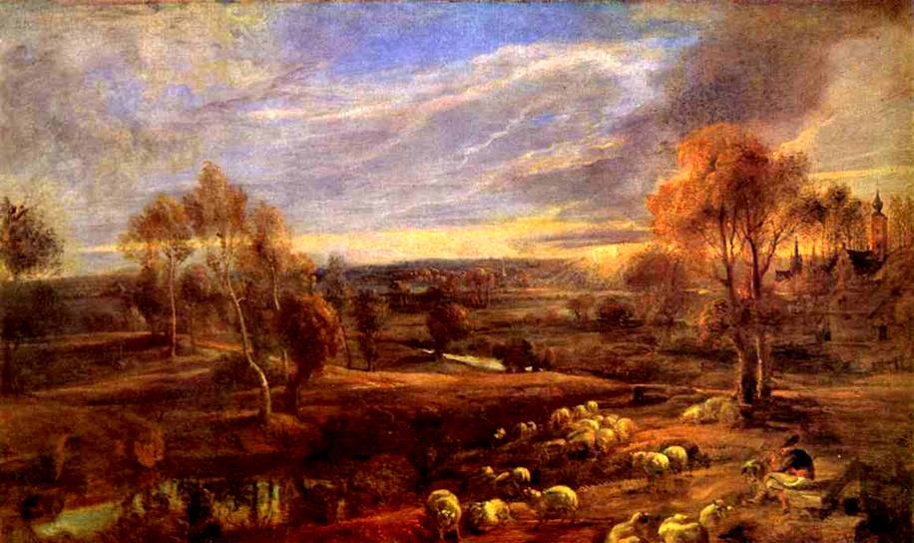
Пейзаж с заходящим солнцем

Slide 9
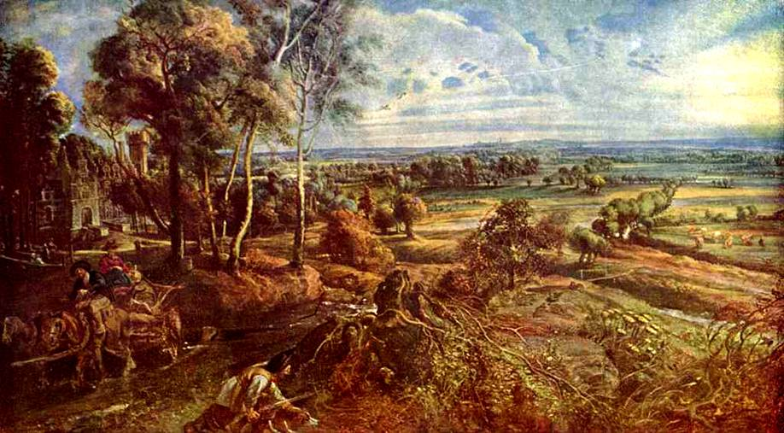
Пейзаж с замком Стен

Slide 10
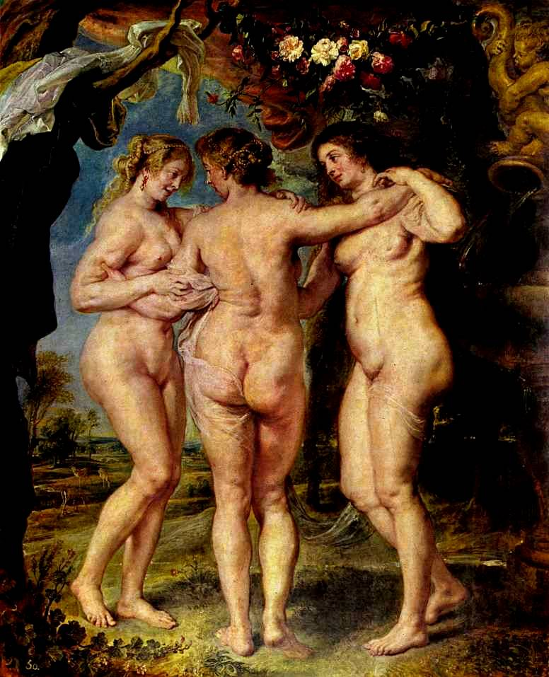
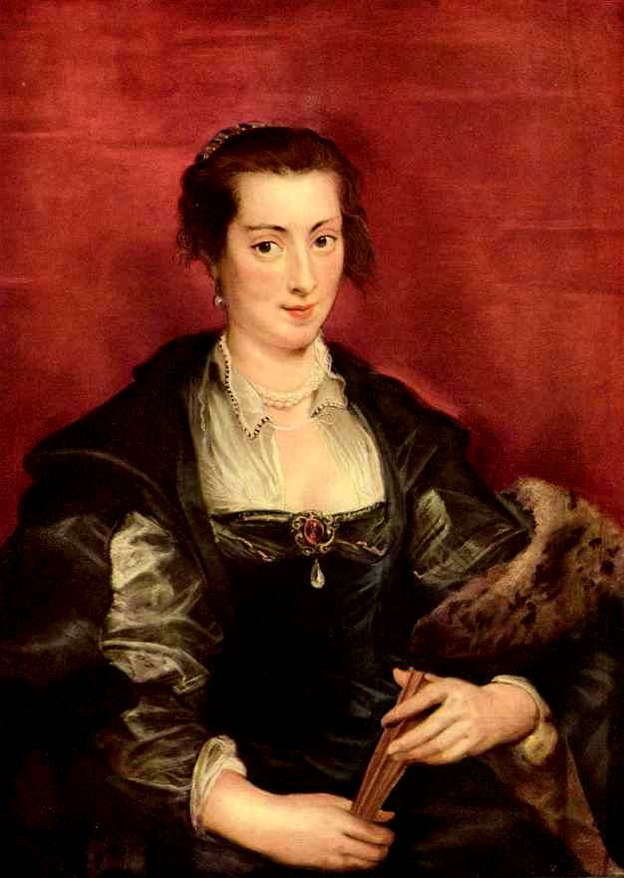
Три грации
Портрет Изабеллы Брант

